Slide 1
SINIR KOYMA
ORTAOKUL ÖĞRENCİ

Slide 2
Sınırlar
Destekleyici
Koruyucu
Yaşama hazırlayıcı işleve sahiptir.

Slide 3
Sınırlar
Toplumsal yaşama uyumlu olabilmek, davranışların sorumluluğunu alabilmek için herkesin belirli sınırlara ihtiyacı vardır.
Sınırlar sayesinde kişisel bütünlük korunur ve daha rahat bir iletişim ortamı sağlanmış olur.
Sınırlar, kişilerarası iletişimde bireyin kendi varlığını diğerinden ayırt eden, nerede başlayıp nerede bittiğini gösteren her şeydir. Sözcükler, mimikler, davranışlar…Bu ve buna benzer birçok durum, en genel anlamıyla SINIRLARI belirler.

Slide 4
Sınırlar
Sınırlar, bireylerin kendilerini ve dünyalarını anlamalarına yardımcı olur. Onlara önemli bir keşif ve öğrenme ortamı sağlar. Bireyler yaşadıkları dünyanın kurallarını anlamak isterler.
Sınır koymak; güvenlik ve bireyi yönlendirmek anlamına gelir; bireyin kişiliğinin oluşmasını ve sorumluluk sahibi olmasını sağlar.

Slide 5
Kişisel Sınırlar
Kişisel sınırlar ya da mahremiyet kavramının insan vücudu için kullanıldığındaki anlamı; hakkında konuşulması, bakılması ve dokunulması uygun olmayan bölgeleriyle ilgili dokunulmazlık hâlidir. Mahremiyet kuralları iki cins için de geçerlidir.

Slide 6
Kişisel Sınırlar
Kişinin kendisinin ve diğer insanların özel alanının farkına varması
Sosyal hayatın içinde kendi özel alanını koruması
Diğer insanların özeline saygı duyması ve
Çevresi ile arasına sağlıklı sınırlar koyması hakkındaki bilgileri içerir.
Kişisel sınırlarını bilmek, kendisinin ve başkalarının özel alanını bilmek ve korumaktır.

Slide 7
Kişisel Sınırlar
Kişisel sınırlar bilinci kişinin kendisini değerli görmesini ve hissetmesini sağlar.
Olumlu benlik algısı oluşturur.
Karşılıklı saygı ve güven oluşumuna katkı sağlar.
Anormal düşünce, tutum ve davranışlardan kişiyi uzak tutar.
Kendine ve karşı cinse ait sosyal rolleri benimser.

Slide 9
HAYIR DİYEBİLME
Hayır diyebilmek istenmeyen ya da hoşa gitmeyen bir durum karşısında sınır koyabilmek anlamına gelmektedir.

Slide 10
HAYIR DİYEBİLME
Sürekli olarak başkalarının istek ve beklentilerine evet diyen insanlar kendi kişiliklerini yeterince geliştirememiş, özgüveni zayıf, kendisiyle barışık olmayan, bağımlı ve en önemlisi de mutsuz insanlardır.
Her zaman kendi ihtiyaç, istek ve beklentilerimizle diğer insanlarınkini dengeleyerek kuracağımız ilişkiler daha sağlıklı olacaktır.
Hayır diyebilmeyi bilen insan önüne çıkabilecek pek çok yaşamsal tehdit karşısında çok daha güçlü ve donanımlı olacak, kendisini pek çok tehlikeden koruyabilecektir. O zaman tehlikelerden korunabilmek için “HAYIR’’ demeliyiz.

Slide 11
HAYIR DİYEBİLME
Yerinde ve zamanında 'hayır' demeyi öğrenen çocuk ve gençler, akran baskısına daha az maruz kalmaktadır.
'Hayır' diyebilen çocuk ve gençler alkol, madde bağımlılığı, cinsel istismar gibi hem bedensel hem de psikolojik açıdan kendisine zarar verecek etkenlere karşı çok daha güçlü ve donanımlı olur.

Slide 12
HAYIR DİYEBİLME
Düşünce ve duygularımızı açıkça iletip veya iletmemek bizim seçimimizdir. Kendimizi ifade etmenin ya da etmemenin sonuçlarına bakmamız gerekir.
Eğer karşımızdakine ne istediğimizi zamanında söylemezsek daha sonra küçük bir şey yüzünden öfkelenip kırıcı olabiliriz.
Bunun yerine rahatsız olduğumuz davranışı ya da duyguları uygun bir dille iletebiliriz. Böylelikle, duygularımızı içimize atıp zaman içinde birikmesini ve ilişkimize zarar gelmesini önlemiş oluruz.

Slide 13
HAYIR DEMEK NEDEN ZORDUR?
Hayır dersem karşımdaki kişiyle olan ilişkim zedelenir hatta ilişkim bitebilir.
İnsanlara olumsuz yanıt verirsem onları reddetmiş ve geri çevirmiş olurum.
Bencil ve kaba biri olarak algılanırım.
Hayır dersem beni sevmezler. Herkes beni sevmeli.
Bana hayır deseler üzülürdüm.
Hayır dediğim zaman, karşımdaki kişiden bir istekte bulunma hakkım kalmaz.
Karşıma çıkan fırsatları kaçırabilirim.
Ne zaman, nasıl söyleyeceğimi bilmiyorum.
Hayır demek saygısızlıktır.

Slide 14
HAYIR DEMEK NEDEN ZORDUR?
HAYIR kelimesini olumsuzluk anlamı taşımasından, sertliğinden ve keskinliğinden dolayı çoğu zaman kullanmaktan çekiniriz.
Hayır diyebilmek öğrenilen ve öğretilebilen sosyal bir beceridir. 'Hayır' demeyi öğrenmek için öncelikle neden, nerede, ne zaman, kime ve nasıl ''hayır'' denileceğinin bilinmesi gerekir. 'Hayır' demek için en etkili yöntem, kişinin ne istediğini bilmesi, seçim yapması, karar vermesi ve bunu karşıdakine net ve açık bir dille, etkin iletişimle aktarabilmesidir.

Slide 15
NASIL HAYIR DEMELİYİZ?
Önce anlamak, sonra anlaşılmak! Karşınızdaki kişiyi saygıyla dinleyin. Konuşmasını tamamlamasını bekleyin. Sözünü kesmeyin.
Anlaşılabilmek için dürüst, açık, net ve kararlı olun
Beden dilinizle de 'hayır' deyin. Muhatabınızın gözlerinin içine bakarak kararlı bir ses tonuyla konuşun. Ne söylediğiniz kadar nasıl söylediğiniz de önemli.
Yalana başvurmadan empatik ve sempatik bir şekilde de 'hayır' deyin. Yalnız dikkat, bazen uzun açıklamalar sınırlarımızın test edilmesine imkan tanır.
Cevabınızı vermeden önce; o an kendinizi iyi ifade edemeyeceğinizi ya da olumsuz bir cevap vermekte çok zorlanacağınızı düşünüyorsanız; durun ve konu hakkında düşünmek için zaman isteyin. Böylelikle reddetme kararınızın gerekçelerini tespit etmek için fırsatınız olur.
Bir öneri ya da alternatif sunabilirsiniz. Örneğin istenen şeyi gerçekten yapmak istiyorsanız ama zamanınız müsait değilse ileri bir tarihe erteleyebilirsiniz.

Slide 16
NASIL HAYIR DEMELİYİZ?
Kendi duygularımızı uygun bir şekilde iletirsek, cevabımız olumsuz bile olsa karşımızdaki kişiyi incitmeyecektir. Karşı tarafı suçlamadan, sadece kendi istek ve duygularımızı ifade ederek hayır diyebiliriz.
Yapmak istemediğiniz davranışla ilgili kendi gerçeklerinizi ve duygularınızı anlatın. Bu davranışı yaparsanız kendinizi nasıl hissedeceğinizi, üzerinizdeki etkisini tanımlamaya çalışın. “................... yaparsam kendimi kötü hissedeceğim bu da işlerimi aksatacak.” gibi.
Hayır demenizin nedenlerini saydıktan sonra neden yapamayacağınızı söylemek daha kolay olacaktır. “Okul çıkışı seninle gelirsem, anneme yalan söyleyeceğim için kendimi kötü hissedeceğim” gibi duygu ve istekleri anlatan cümlelerle hayır diyebilir ve nedenlerini de karşı tarafı kırmadan anlatabiliriz.” gibi.

Slide 17
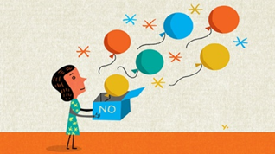
"HAYIR" DERKEN DİKKAT EDİLMESİ GEREKENLER
•Dürüst ve açık olun.
"Seninle vakit geçirmek hoşuma gidiyor fakat gideceğimiz yerlere hep sen karar veriyorsun. Aslına bakarsan, oraya gitmek istemiyorum."
•Uygun durumlarda isteği başka bir zamana erteleyin.
"Bugün müsait değilim fakat önümüzdeki hafta görüşebiliriz."
•Uygun durumlarda farklı bir şekilde yardımcı olabileceğinizi belirtin.
«Bu işi senin yerine yapamam; fakat istersen nasıl yapabileceğin konusunda yardımcı olabilirim."
•Karşımızdakini incitmeden, sakin bir ses tonuyla, sebebini belirterek söyleyin.

Slide 18
HAYIR’ A ALTERNATİFLER
Hayır deme noktasında ‘hayır’ sözcüğünü nasıl kullandığımız çok önemli; yani söyleme şeklimiz, üslubumuz bazen fark yaratabiliyor. İşte, sıradan bir ‘hayır’ demek yerine kullanabileceğimiz birkaç örnek ifade tarzı:
•“Sana yardım etmek, yapmak çok isterdim, ancak…”
•“Bu konuda ben sana yardımcı olamayacağım, ama… müsait olabilir belki.”
•“Biraz düşünmeme izin verir misin bu konuyu, sana yarın haber veririm.”
•“Maalesef benim için hiç uygun değil, ama istersen birlikte başka bir alternatif düşünelim.”
•“Bugünlerde çok yoğunum, çok zamanımı alıyor. … Gün sonra uygun olurum, senin için nasıl?”

Slide 19
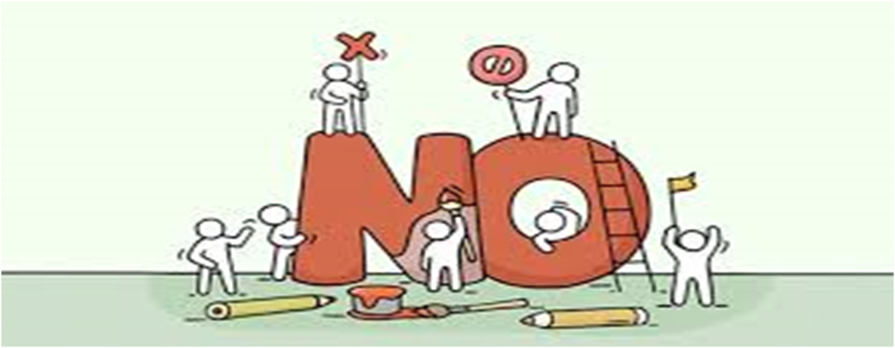
Örnek Olay-1
Hasan ortaokul 8. Sınıf öğrencisiydi. Bu sene liselere giriş sınavına girecekti. Hedefi olan liseyi kazanmak için bu sene çok çalışması gerektiğini biliyordu. Ve Hasan’ın ertesi gün Türkçe dersinden sınavı vardır. Sınıfından çok sevdiği arkadaşı Onur onu dışarıya futbol oynamaya çağırmaktadır. Gelmezsen seni bir daha takıma almayız diye tehditler savurmaktadır. Hasan, Onur’a gitmek istemediğini söylemekte zorlanmaktadır.

Slide 20
Örnek Olay-1
1) Nasıl “hayır” dersiniz?
2) Sizce bu örnekte ‘hayır’ diyememek her iki taraf için ne gibi zararlara yol açar?
3) Sizce bu örnekte ‘hayır’ denmiş olsa her iki taraf için ne gibi yarar sağlar?

Slide 21
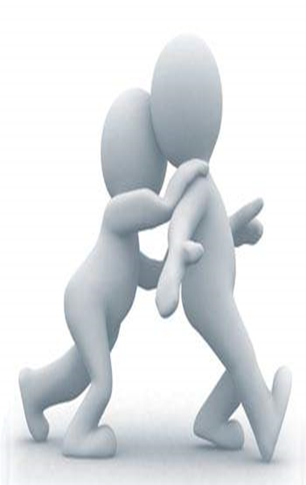
Örnek Olay-2
Siz okulu gerçekten seviyorsunuz; ama okulu sevmeyen bazı arkadaşlarınız var. Sabah karşılaştığınızda arkadaşlarınız, o gün okula gitmeyip gezmeye çıkmanızı teklif etti.

Slide 22
Örnek Olay-2
1) Nasıl “hayır” dersiniz?
2) Sizce bu örnekte ‘hayır’ diyememek her iki taraf için ne gibi zararlara yol açar?
3) Sizce bu örnekte ‘hayır’ denmiş olsa her iki taraf için ne gibi yarar sağlar?

Slide 23
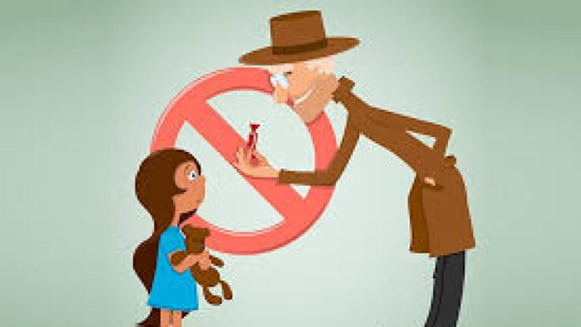
Örnek olaylara benzer yaşantılarınız oldu mu?
Siz nasıl davranırsınız?
Sizler nelere «hayır» diyemiyorsunuz?
Neden «hayır» diyemiyorsunuz?

Slide 24
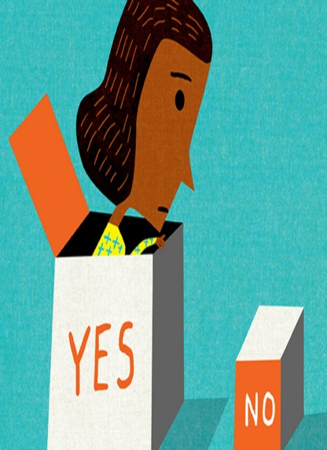
YERİ GELDİĞİNDE HAYIR DEMENİN BİZE KAZANDIRACAKLARI
Karşı tarafa dürüst davranmış olur.
İstemediğimiz bir durumla yüz yüze kalmayız.
Duygu ve isteklerimizi söylediğimiz için öfkelenmeyiz.

Slide 25
KAYNAKÇA
https://valirecaigureliilkokulu.meb.k12.tr/meb_iys_dosyalar/48/05/717114/dosyalar/2019_10/10110847_HAYIR_DYYEBYLME_VELY_SUNUMU.pdf
https://mugla.meb.gov.tr/meb_iys_dosyalar/2019_09/16141626_HayYr_diyorum_oYrenci_moduller.pdf

